Slide 1
Zaterdag 15 maart 2025

Slide 2
3x30 jaar neuro-oncologie en het nu
VERANDERINGEN PATHOLOGIE DIAGNOSES
Pieter Wesseling
klinisch (neuro)patholoog, hoogleraar neuro-oncologische pathologie
Afdeling Pathologie / Diagnostiek Laboratorium
Amsterdam Universitair Medische Centra / VUmc, Amsterdam
Prinses Máxima Centrum voor Kinderoncologie, Utrecht

Slide 3
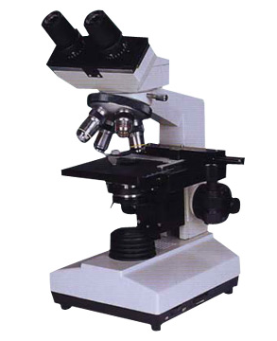
Kernactiviteit van patholoog: Microscopisch onderzoek
patient
ingreep
microscopische
diagnose

Slide 4
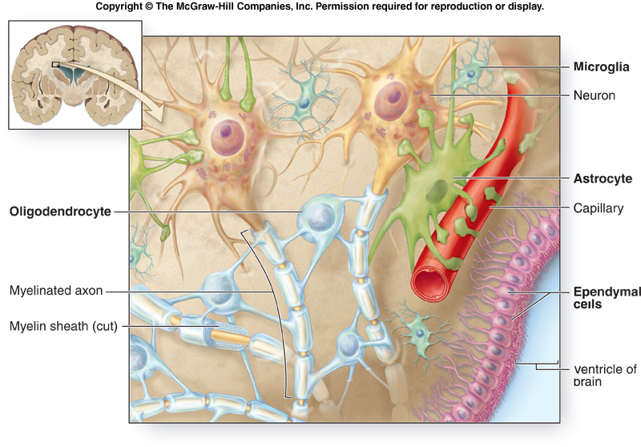
Lichaam is opgebouwd uit cellen …

Slide 5
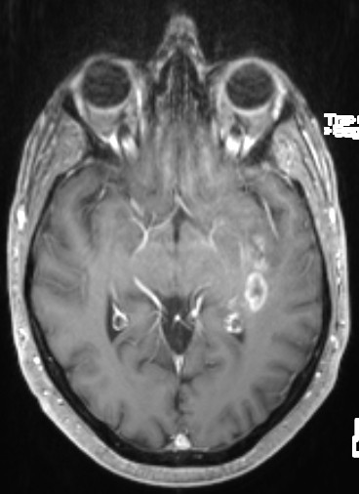
Voorbereiding voor microscopisch onderzoek …
1 cm

Slide 6
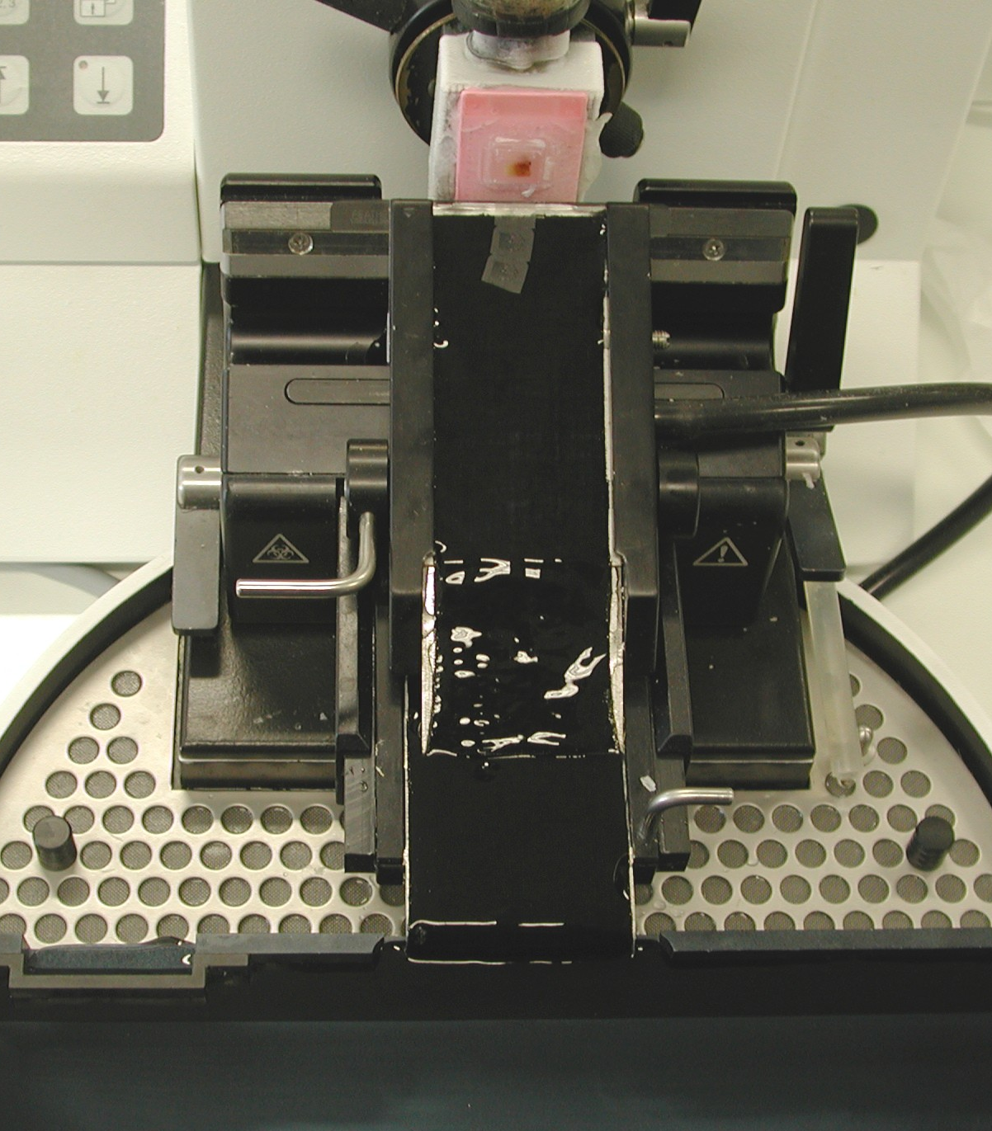
Voorbereiding voor microscopisch onderzoek …

Slide 7
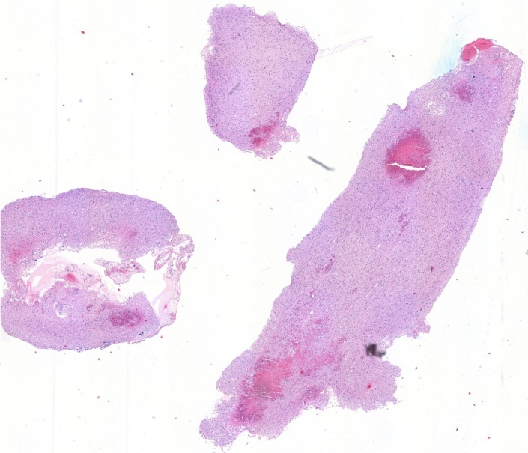
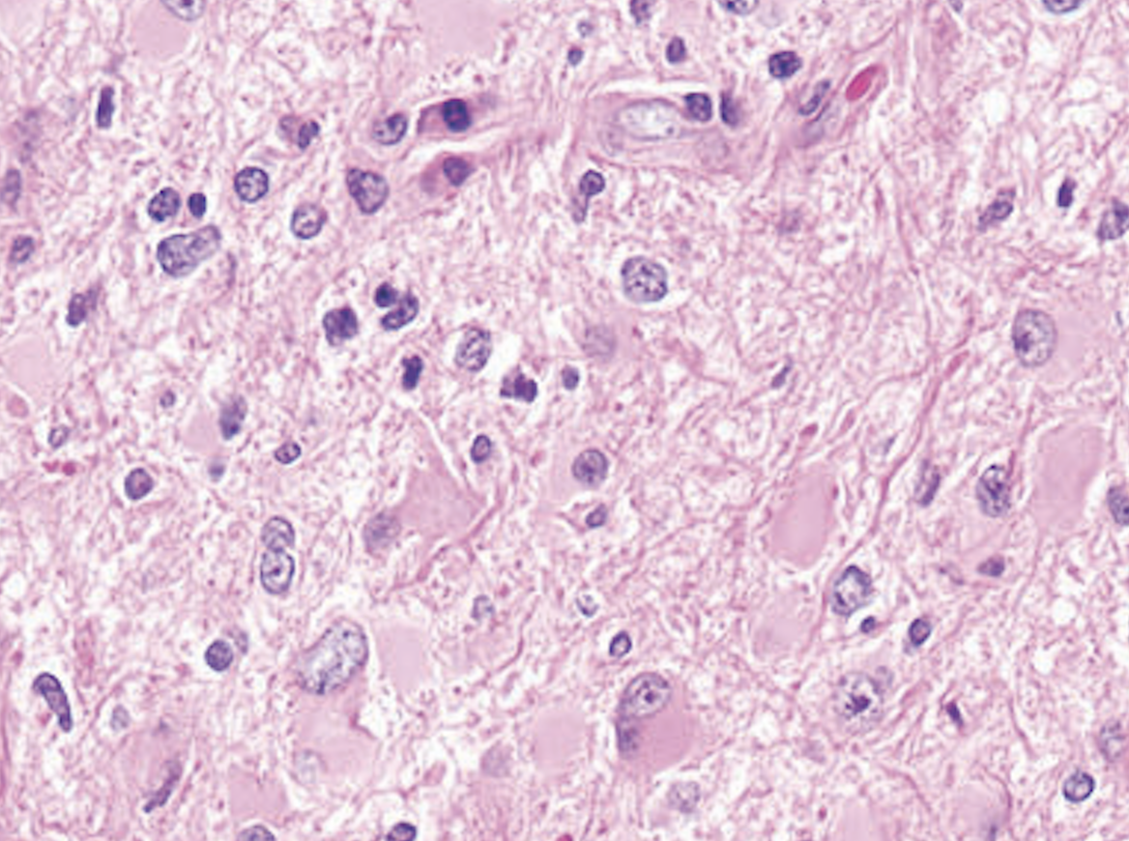
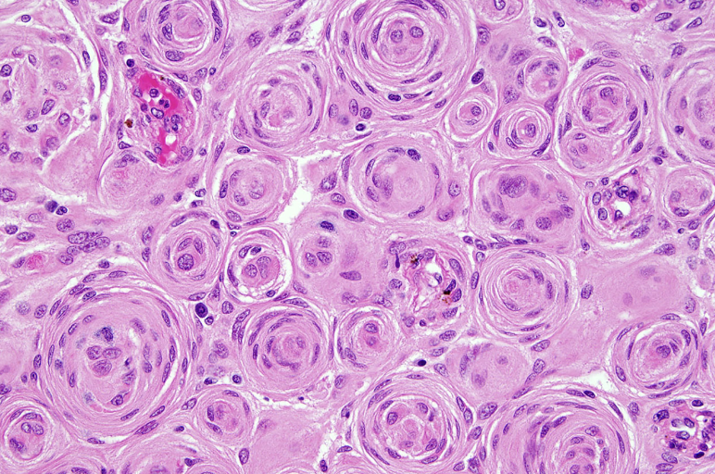
Microscopisch onderzoek …
naaldbiopt
1 cm
glioom/astrocytoom
meningeoom

Slide 8
Relatieve frequentie tumoren centrale zenuwstelsel
(CBTRUS Statistical Report 2010; n=158,088 in 2004-2006)
www. cbtrus.org
Embryonal 1.0%
(incl. medulloblastoma)
Lymphoma 2.4%
Glioblastoma
17.1%
All other
12.7%
Nerve sheath
8.7%
Astrocytoma
6.8%
Craniopharyngioma
0.7%
Oligodendroglioma
2.1%
Ependymoma
1.9%
Pituitary
12.7%
Meningioma
33.8%
N.B. Metastatic tumors
in/around the CNS excluded!

Slide 9
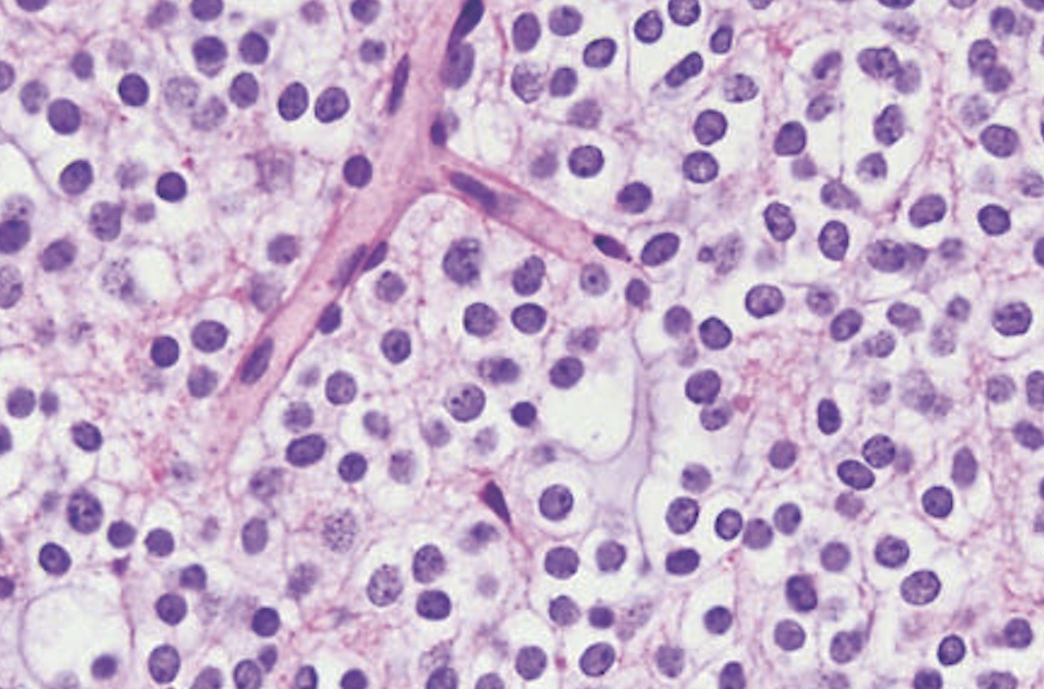
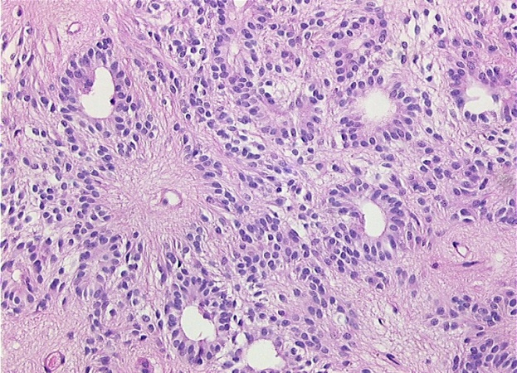
Microscopisch onderzoek …
naaldbiopt
1 cm
astrocytoom
oligodendroglioom
ependymoom

Slide 10
Onderverdeling van gliomen o.b.v. microscopie
tissue specimen
Based on Perry A, Wesseling P, Histologic Classification of Gliomas
(Handbook of Clinical Neurology 2016; Berger M, Weller M, eds)
normal tissue
non-neoplastic lesion
metastatic neoplasm
primary, but non-glial tumor
GLIAL TUMOR
diffuse
glioma
other
astrocytic
tumor
ependymal
tumor
other
glioma
mixed
neuronal-glial
tumor
mixed
neuronal-glial
tumor
WHO
grade
astrocytic
mixed
oligodendroglial
I
pilocytic
astrocytoma
subependymal giant cell astrocytoma
subependymoma
myxopapillary
ependymoma
angiocentric
glioma
ganglioglioma
rosette-forming glioneuronal tumor of the fourth ventricle
low grade
diffuse astrocytoma
low grade
oligo-astrocytoma
low grade
oligo- dendroglioma
chordoid
glioma of the
3rd ventricle
astroblastoma
papillary glioneuronal tumor
II
pleiomorphic
xanthoastrocytoma
low grade
ependymoma
desmoplastic infantile
astrocytoma/ganglioglioma
anaplastic
oligo-astrocytoma
anaplastic
oligo- dendroglioma
anaplastic
pleiomorphic
xanthoastrocytoma
diffuse leptomeningeal
glioneuronal tumor
III
anaplastic
astrocytoma
anaplastic
ependymoma
anaplastic ganglioglioma
IV
glioblastoma
DIFFUSE GLIOMAS
‘NON-DIFFUSE GLIOMAS’

Slide 11
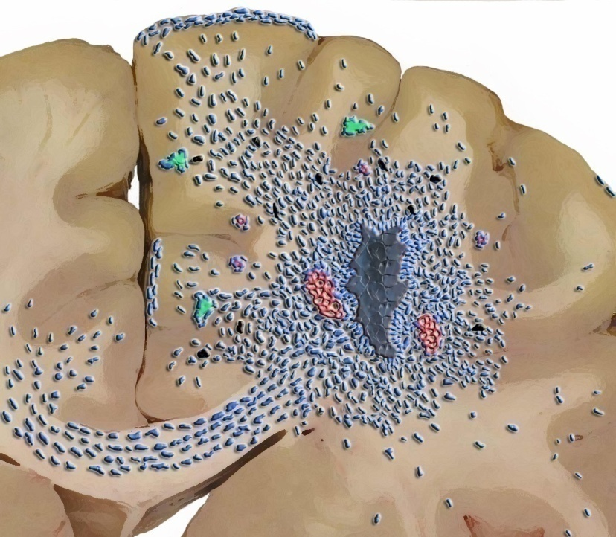
Onderverdeling van gliomen o.b.v. microscopie
tissue specimen
Based on Perry A, Wesseling P, Histologic Classification of Gliomas
(Handbook of Clinical Neurology 2016; Berger M, Weller M, eds)
normal tissue
non-neoplastic lesion
metastatic neoplasm
primary, but non-glial tumor
GLIAL TUMOR
diffuse
glioma
WHO
grade
astrocytic
mixed
oligodendroglial
I
II
low grade
diffuse astrocytoma
low grade
oligo-astrocytoma
low grade
oligo- dendroglioma
III
anaplastic
astrocytoma
anaplastic
oligo-astrocytoma
anaplastic
oligo- dendroglioma
IV
glioblastoma
DIFFUSE GLIOMAS

Slide 12
Kernactiviteit van patholoog: Microscopisch onderzoek
patient
ingreep
morfologische
diagnose
Goud standaard voor classificatie van (hersen)tumoren
Basis voor verdere behandeling

Slide 13
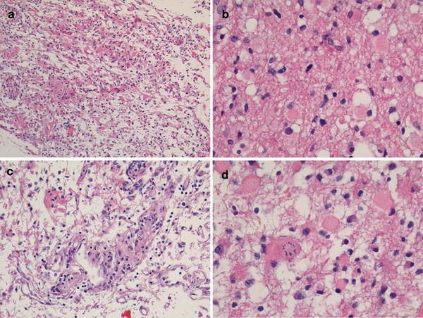
Conclusions
1 patholoog: een diagnose
2 pathologen: debat
3 pathologen: chaos

Slide 14
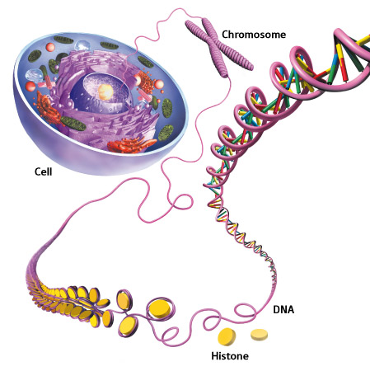
Kanker is ziekte van (aansturing van) genen

Slide 15
Inzichten in genetische karakteristieken diffuse gliomen
1p/19q codeletion
(1994)
IDH1/IDH2
Mutations
(2008)
H3 mutations
(2012)
Uit:
Barthel FP, Johnson K, Wesseling P, Verhaak RGW
Neurol Clin 2018;36:421-437

Slide 16
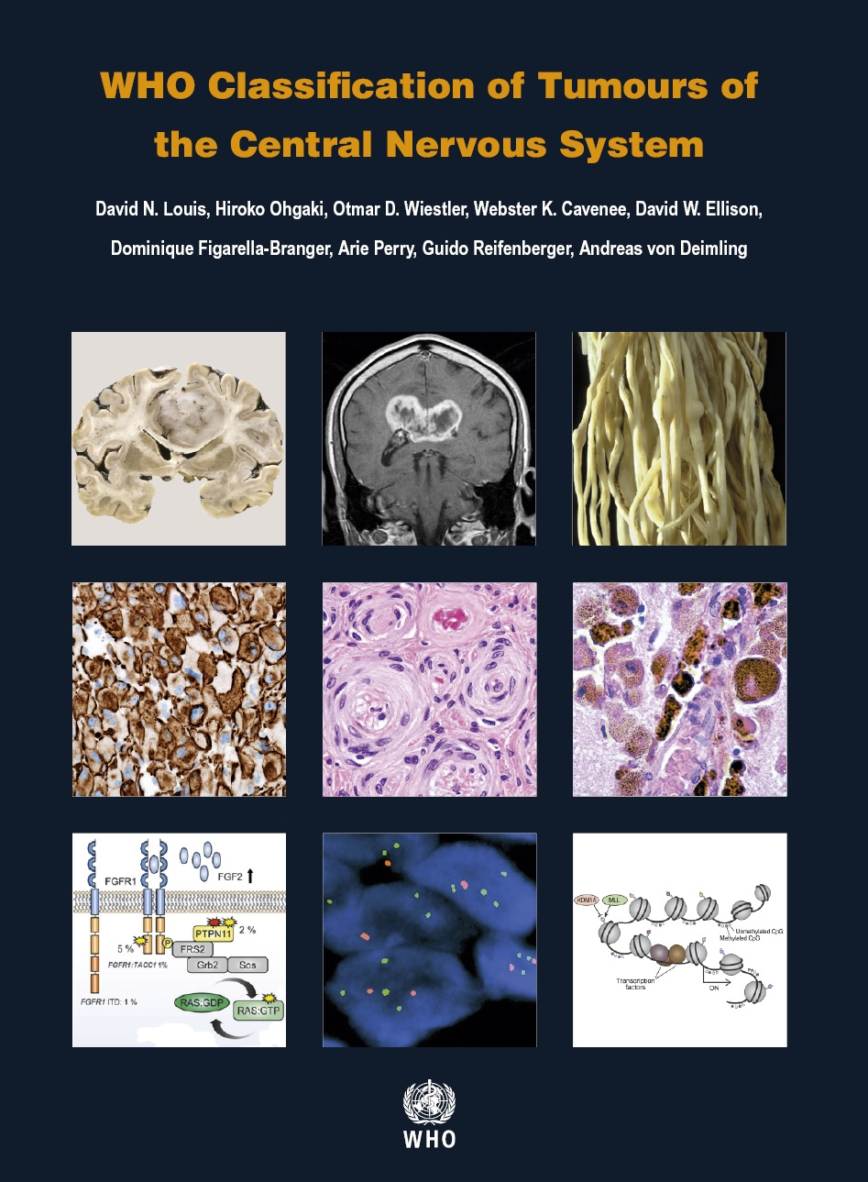
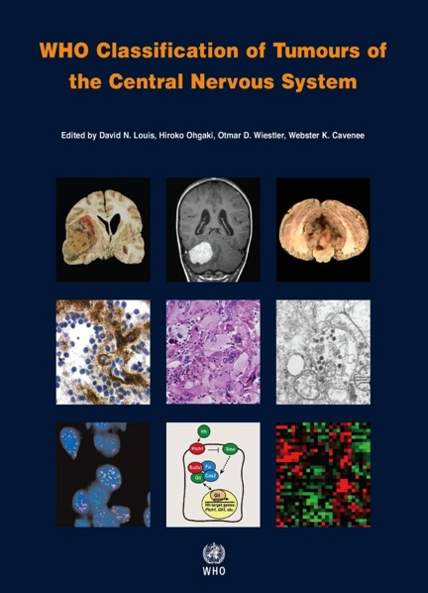
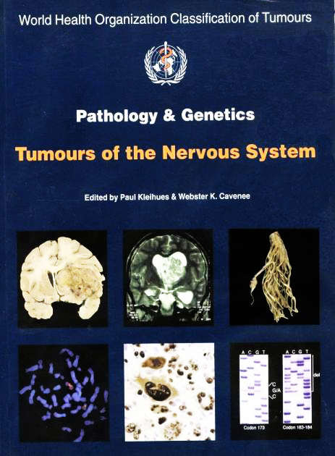
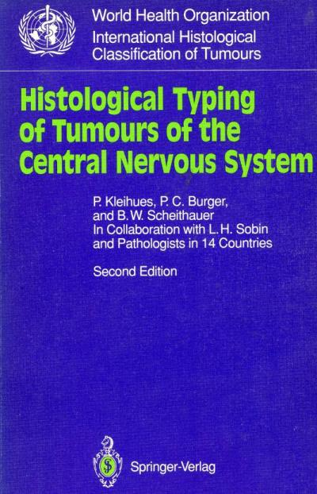
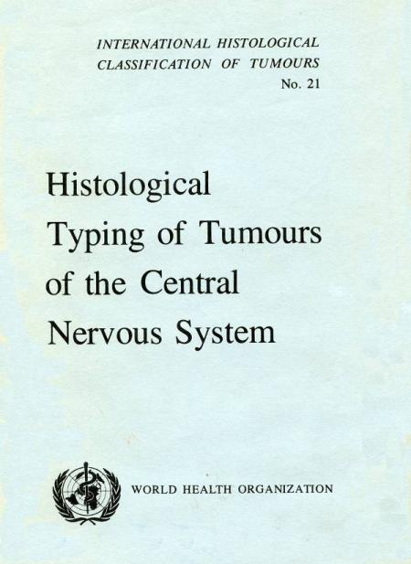
WHO classificatie van CZS tumoren in de loop der jaren …
2007
2016
2000
1993
4th
revised
4th
3rd
1979
Voor het eerst meerdere hersentumoren gedefinieerd mede o.b.v. hun genetische karakteristieken
2nd
1st

Slide 17
WHO classificatie van CZS tumoren in de loop der jaren …
The FIFTH

Slide 18
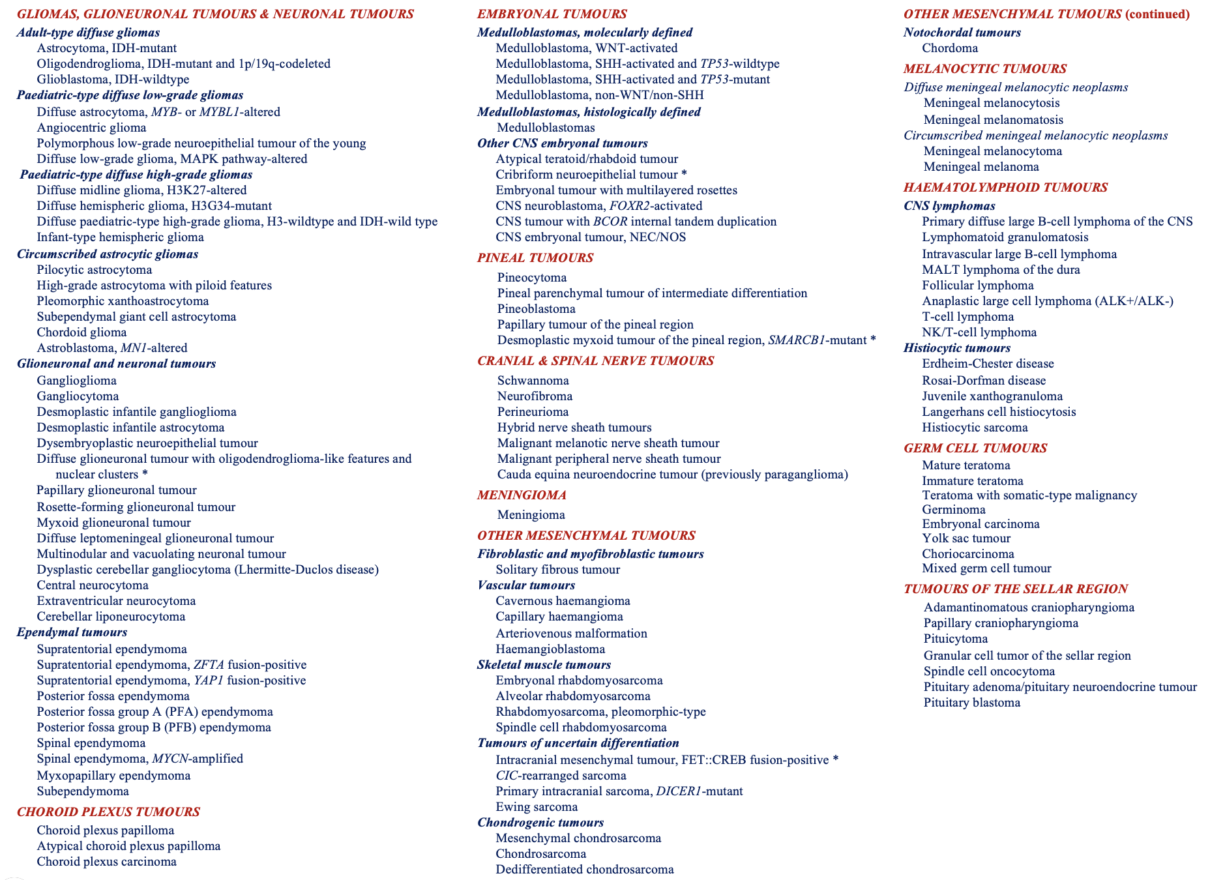
WHO classificatie van CZS tumoren, 5e editie (2021)

Slide 19
Molecular diagnostic tools for the World Health Organization (WHO) 2021 classification of gliomas, glioneuronal and neuronal tumors; an EANO guideline
Felix Sahm^{1,2,#}, Sebastian Brandner³, Luca Bertero⁴, David Capper^{5,22}, Pim J. French⁶, Dominique Figarella-Branger⁷, Felice Giangaspero^{8!}, Christine Haberler⁹, Monika E. Hegi¹⁰, Bjarne W. Kristensen^{11,12}, Kathreena Kurian¹³, Matthias Preusser¹⁴, Bastiaan B.J. Tops¹⁵, Martin van den Bent¹⁶, Wolfgang Wick^{17,18}, Guido Reifenberger¹⁹, Pieter Wesseling²⁰

Slide 20
Capper D et al, March 2018
Bepaling van methyleringsvingerafdruk …
Capper D et al, March 2018

Slide 21
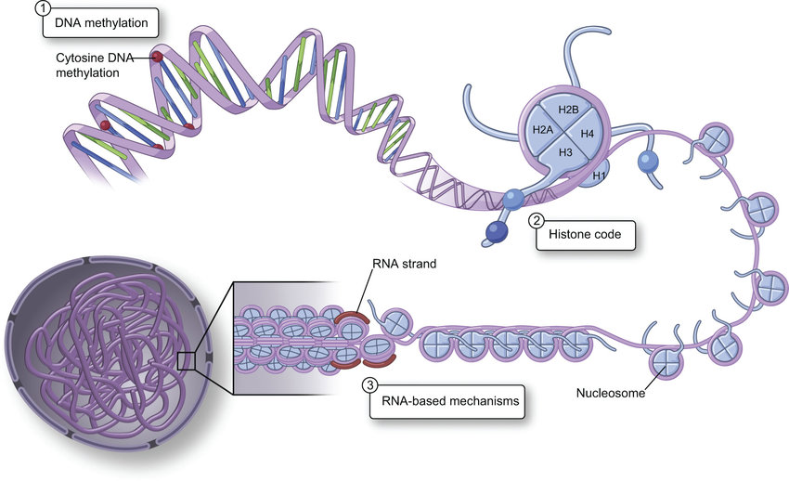
Genen worden aangestuurd door o.a. methylering …

Slide 22
Bepaling van methylerings-vingerafdruk …
Illumina
methyleringsprofiling
> 900.000
datapunten langs alle chromosomen verzameld per tumor
Goede nieuws:
Goede correlatie met microscopie-diagnoses
Touch ID logo

Slide 23
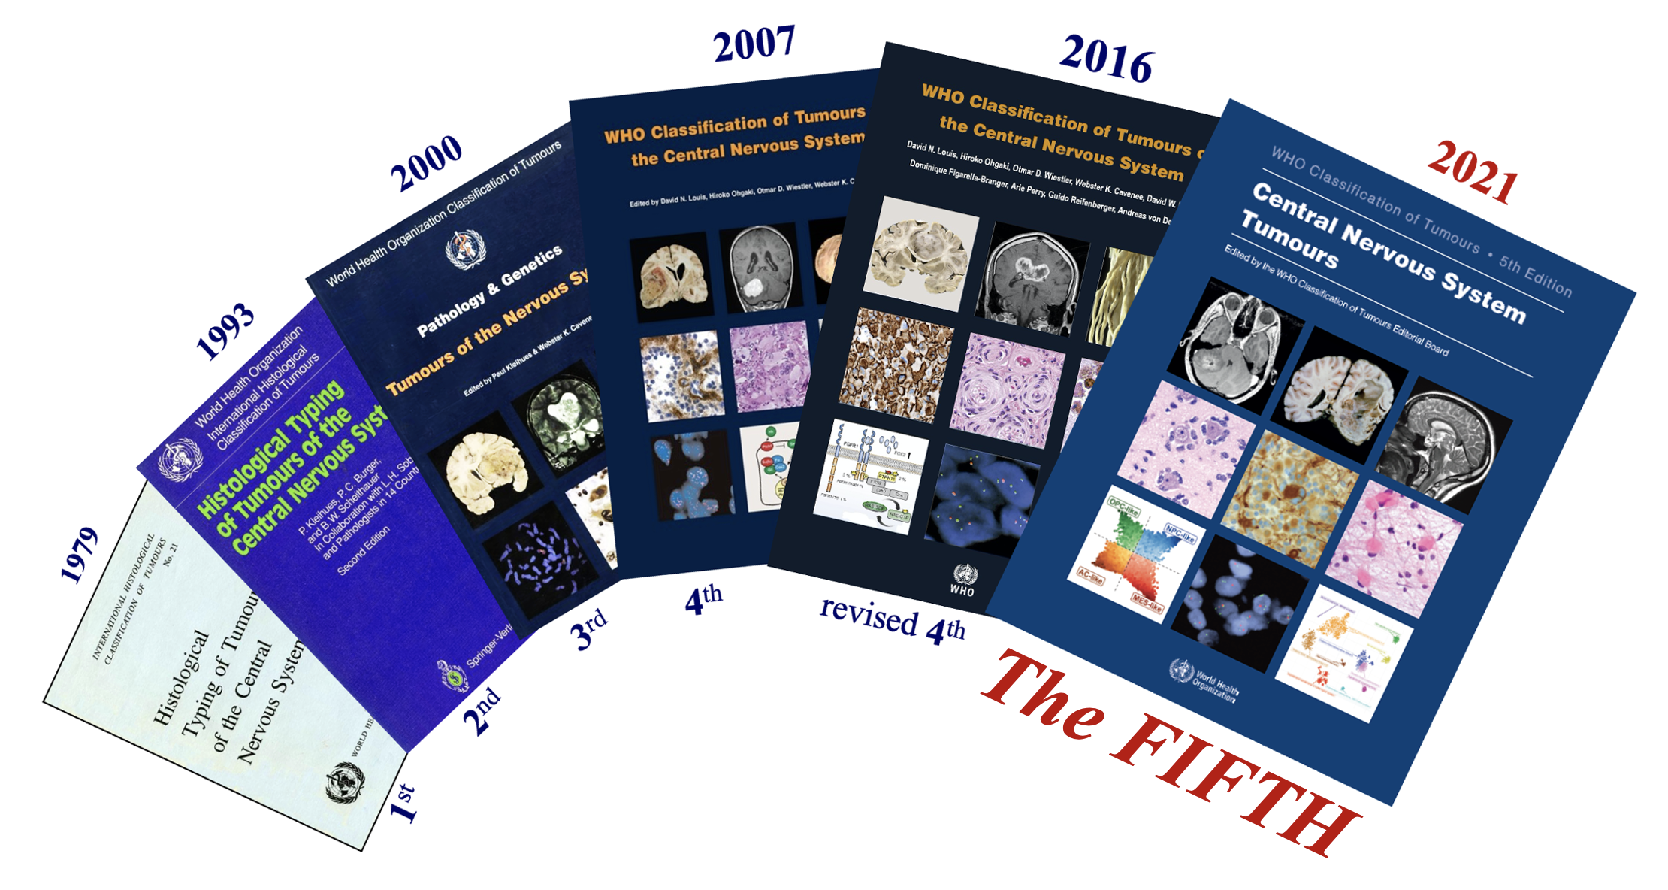
Moleculaire diagnostiek in neuro-oncologische pathologie …
Vaak nodig, maar …
kost meer tijd en …
penny wise …
pound foolish??
PAS OP …
goedkoop is vaak
duurkoop …
kost meer geld

Slide 24
Bepalen van ‘markers’ voor success van therapie
PMID 36632791

Slide 25
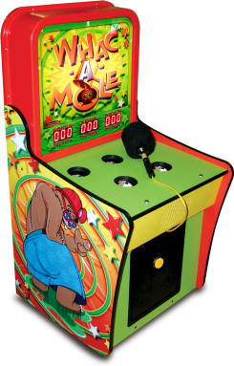
Van ‘mollen meppen’ naar schaken …

Slide 26
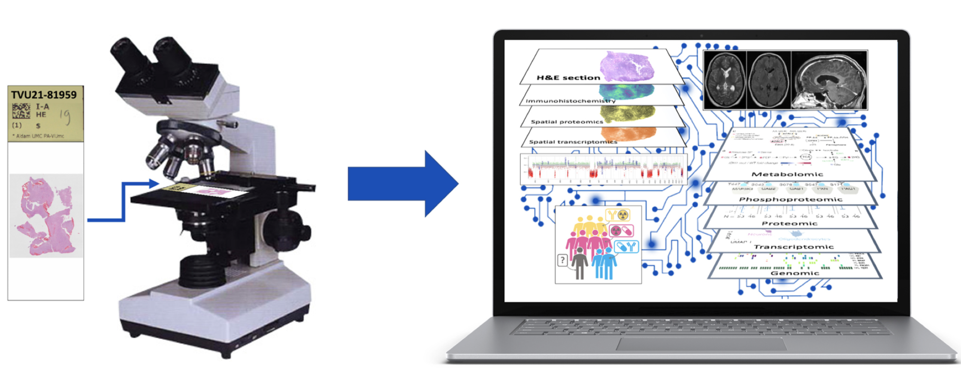
Neuro-oncologische pathologie …
Van ‘thin slicing’* naar ‘augmented reality’ …
* Snel een oordeel vormen o.b.v. (relatief) beperkte informatie

Slide 27
Neuro-oncologische pathologie …
Veel dank voor uw aandacht!

